Slide 1
Орден красной звезды: чей ты?
Гимназия 1505, СП6а
Фёдорова Ирина 8А
Москва, 2015

Slide 2
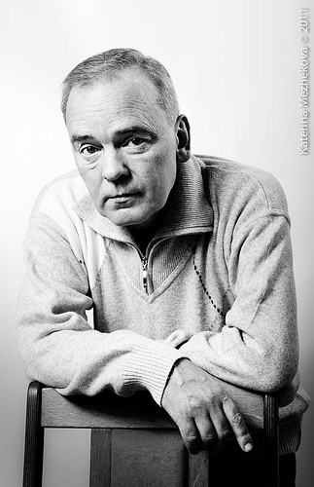
Орден в гимназии
Орден Красной Звезды №2250366 в музей гимназии 1505 попал из рук Ю.Б.Пирятинского. В этом году ему бы исполнилось 60 лет, и это проект мы делаем в том числе в честь этой памятной даты

Slide 3
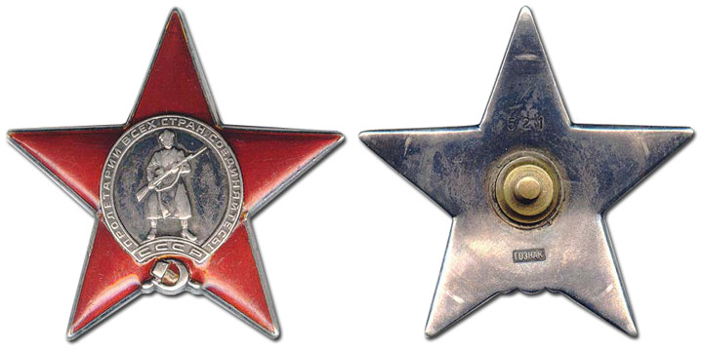
Орден Красной Звезды
Один из самых распространенных и почетных орденов Советского Союза
Во время ВОВ было произведено около 3 млн. награждений (вручался с 1930 по 1991 г)

Slide 4
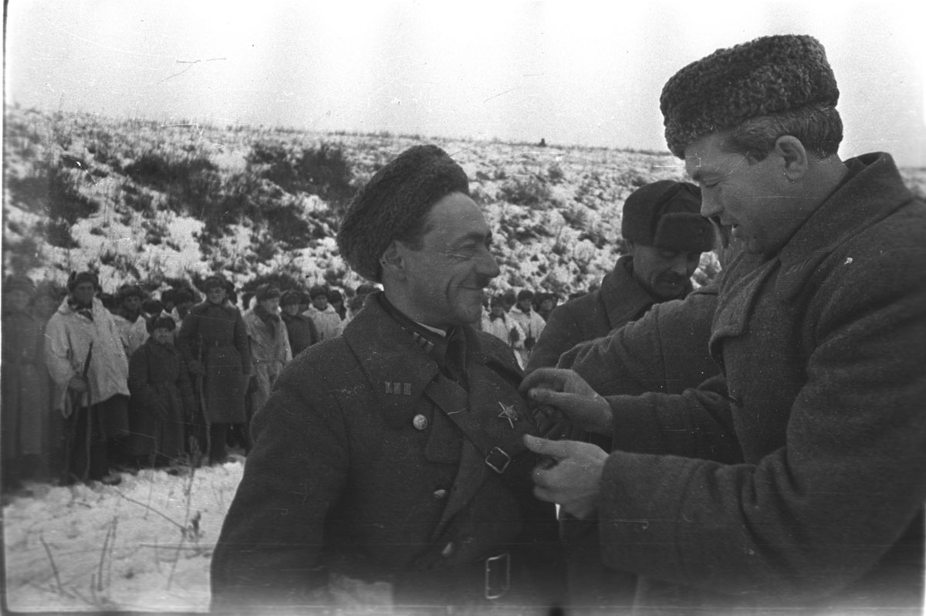
Кому вручали?
Военнослужащие:
Советской Армии
Военно-Морского Флота
пограничных и
внутренних войск
иностранных государств
А также гражданские лица

Slide 5
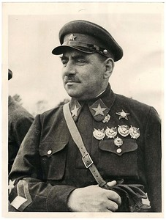
История
Первое награждение: маршал Советского Союза, кавалер Ордена Красного Знамени №1 - В.К. Блюхер
Последнее награждение: мичман В.Л. Разумович
За что вручали: боевые заслуги 80%, выслуга лет 20%
Массовость: около 3 млн ~ каждый пятый военный
6 раз - 5 человек, 5 раз - около 20 человек, 4 – 200 человек, 3 раза - более 1000
«Рекордсмен»: Оноприенко Филипп Петрович – заслуженный летчик СССР

Slide 6
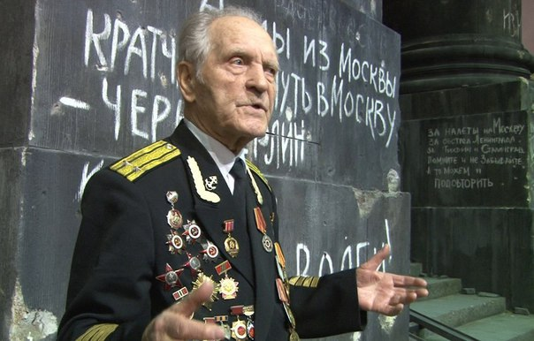
И стар и млад
Сын полка, апрель 1942
Николай Михайлович Беляев - последний штурман рейхстага

Slide 7
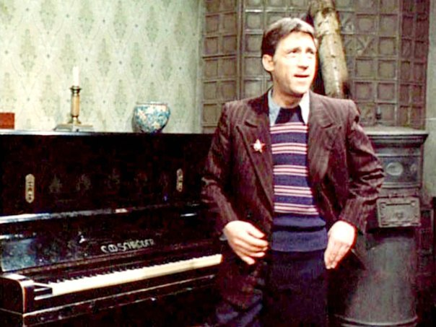
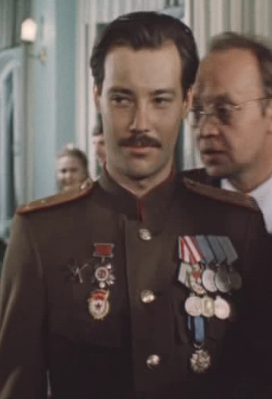
У героев известных кинофильмов
«Место встречи изменить нельзя»
Глеб Жеглов
Владимир Шарапов

Slide 8
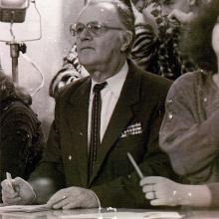
Наум Ефимович Сартан (1923-2009)
капитан зенитной батареи
награжден за личную храбрость и мужество, отличился при освобождении г. Киева
закончил войну в Вене
директор школы 388 (1973-1986)

Slide 9
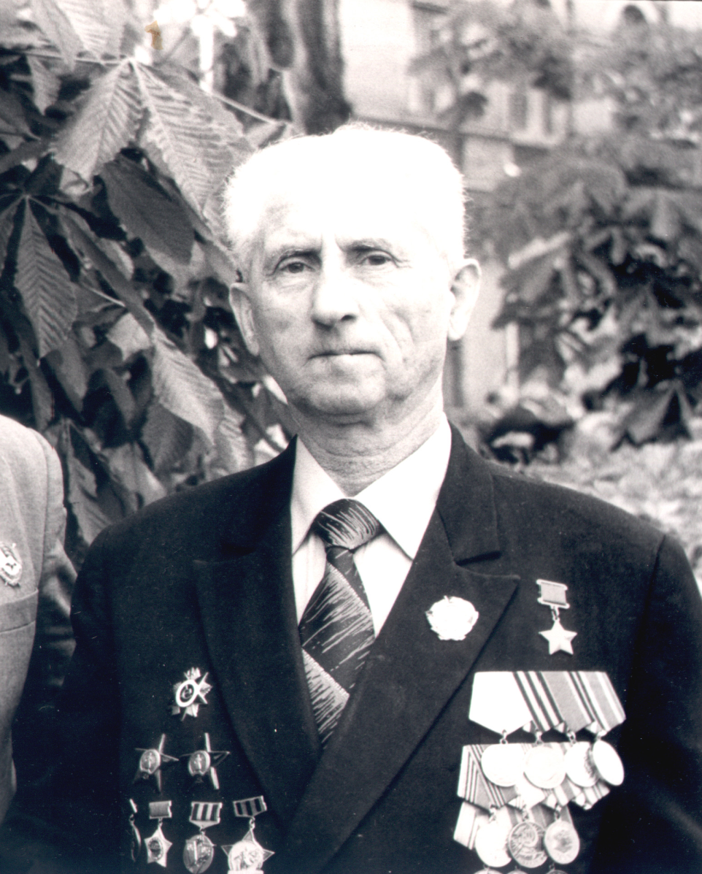
Леонид Ильич Бубер (1916—2005)
отец Л.Л.Бубер
Герой Советского Союза, участник советско-финской и Великой Отечественной войны, закончил войну майором
Член Еврейского антифашистского комитета с 1945 - 1948 г.
Красной Звездой награжден дважды: за выслугу лет и битву на Курской косе
21 июля 2011 года в Иерусалиме открыта первая мемориальная доска советских и российских военных в музее военной доблести - Л.И. Буберу
После войны – учитель военного дела в Карбышевской школе

Slide 10
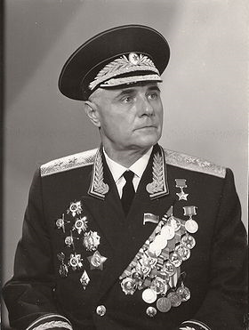
Василий Моисеевич Горбань (1918-1977)
Дядя Морозовой Е.Ю.
Генерал-Лейтенант, герой Советского Союза
Красной Звездой награжден дважды
Отличился в освобождении г. Таллина

Slide 11
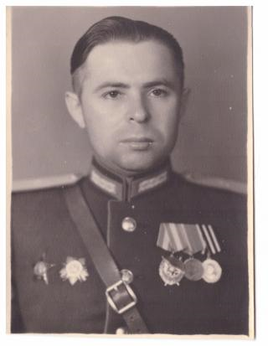
Ходченков Иван Семенович (1915-1966)
Дед И.П.Ошур
Начальник контрразведки, майор
Дважды награжден Орденом Красной Звезды за мужество и отвагу
После войны – директор начальной школы и ПТУ

Slide 12
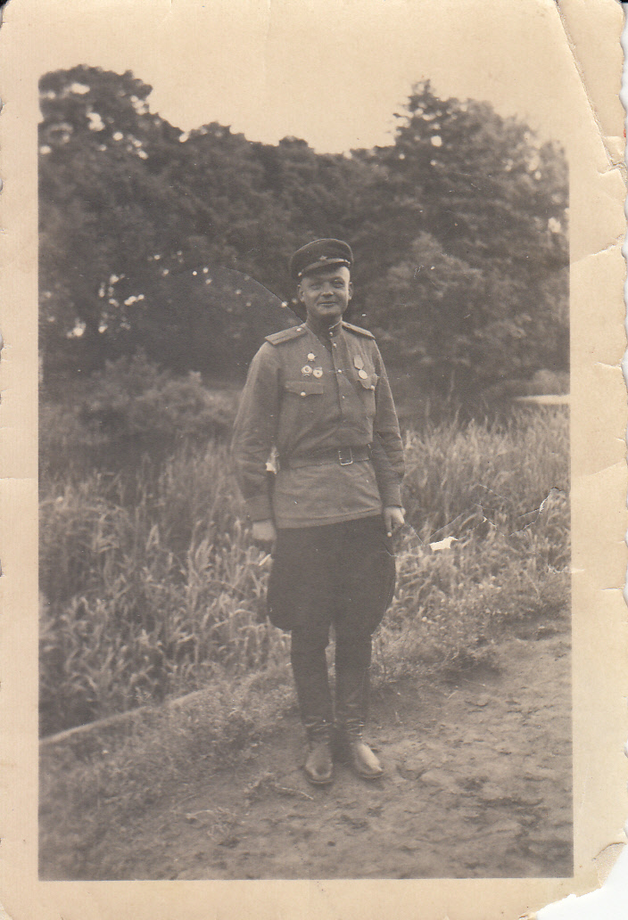
Турянский Михаил Григорьевич (1914-1967)
Дед Фалько А.П.
Старшина батареи ракетной артиллерии (легендарная «Катюша»)
Был достоин ордена Красной Звезды за проявленное мужество
Заменил командира огневого взвода и своевременно дал залп по узлу противника
Также находясь под обстрелом, бесперебойно обеспечивал горячей пищей личный состав батареи

Slide 13
Никто не забыт,
ничто не забыто!

